Slide 1
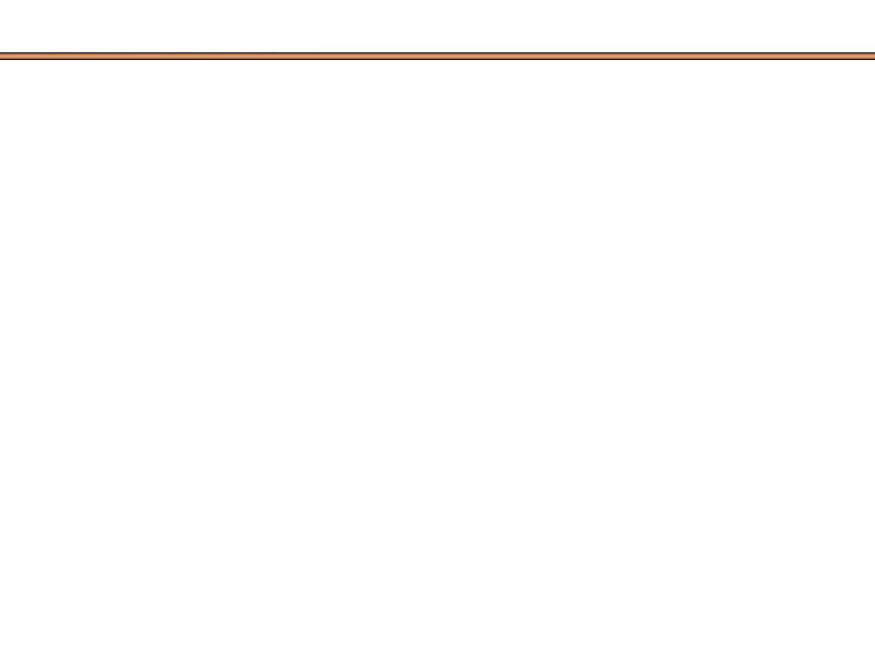
MATLAB GUI应用实战
(余胜威、吴婷、罗建桥)
第十章
第10章
GUI经典案例分析与应用

Slide 2
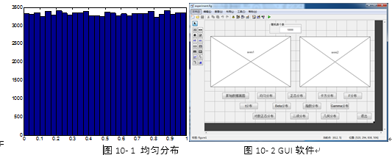
MATLAB GUI应用实战
(余胜威、吴婷、罗建桥)
第十章
本章主要围绕GUI案例设计应用展开，具体包括数据概率密度函数统计软件设计、曲线线型及颜色更改软件设计、数据拟合GUI设计、倒立摆系统GUI设计、图像颜色空间转换GUI设计、图像灰度处理GUI设计、图像滤波去噪GUI设计、图像边缘检测GUI设计、彩色图像分割GUI设计、医学图像分割GUI设计、粒子群算法模型求解设计、遗传算法模型求解GUI设计、蚁群算法TSP动态GUI设计、Pareto多目标求解GUI设计等。
10.1 数据概率密度函数统计GUI设计
10.1.1 均匀分布rand()

Slide 3
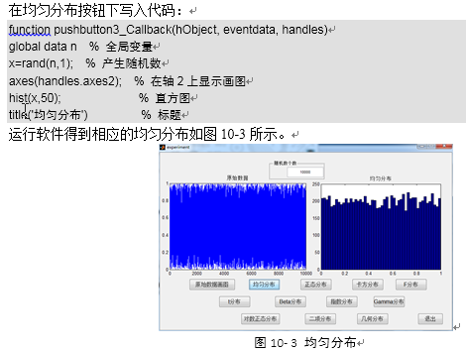
MATLAB GUI应用实战
(余胜威、吴婷、罗建桥)
第十章

Slide 4
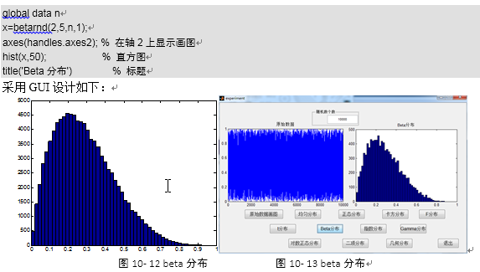
MATLAB GUI应用实战
(余胜威、吴婷、罗建桥)
第十章
10.1.6 beta分布betarnd()

Slide 5
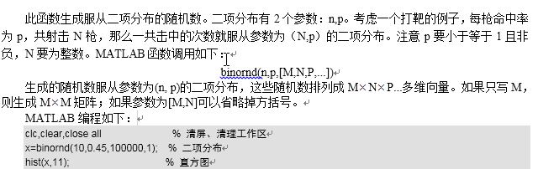
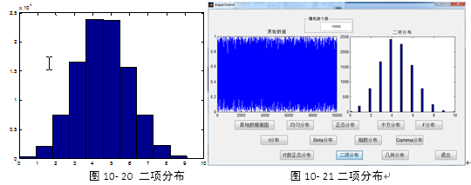
MATLAB GUI应用实战
(余胜威、吴婷、罗建桥)
第十章
10.1.10二项分布binornd()

Slide 6
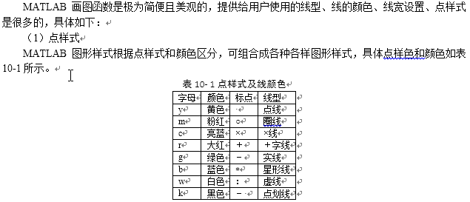
MATLAB GUI应用实战
(余胜威、吴婷、罗建桥)
第十章
10.2 曲线线型及颜色更改GUI设计

Slide 7
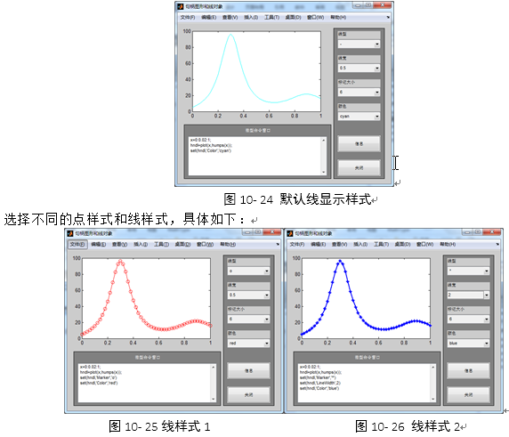
MATLAB GUI应用实战
(余胜威、吴婷、罗建桥)
第十章

Slide 8
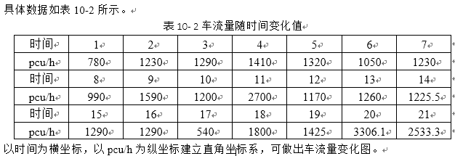
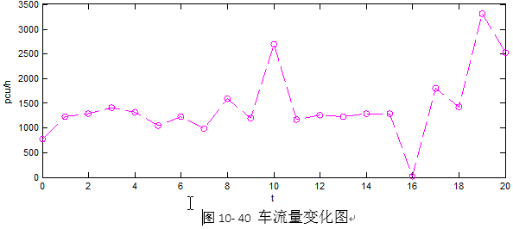
MATLAB GUI应用实战
(余胜威、吴婷、罗建桥)
第十章
10.3 数据拟合GUI设计

Slide 9
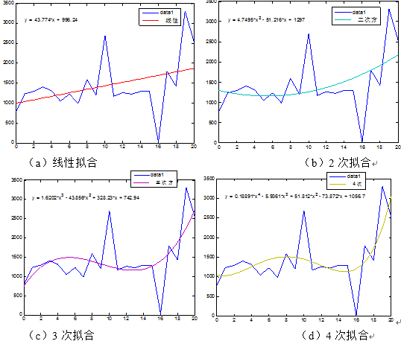
MATLAB GUI应用实战
(余胜威、吴婷、罗建桥)
第十章

Slide 10
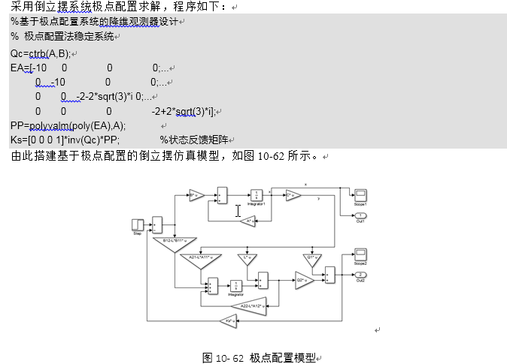
MATLAB GUI应用实战
(余胜威、吴婷、罗建桥)
第十章
10.4.2 极点配置求解

Slide 11
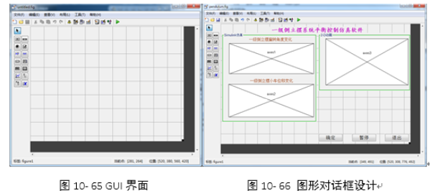
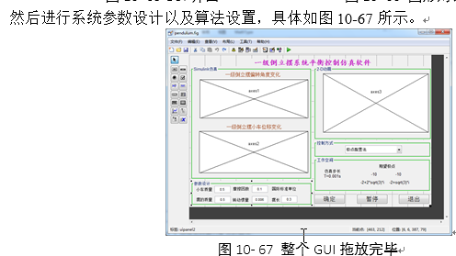
MATLAB GUI应用实战
(余胜威、吴婷、罗建桥)
第十章
10.4.5 倒立摆系统GUI设计

Slide 12
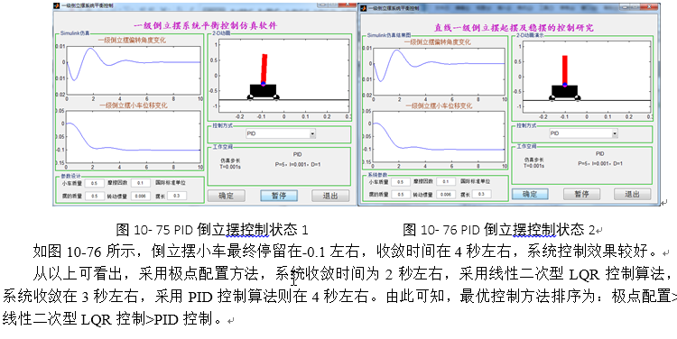
MATLAB GUI应用实战
(余胜威、吴婷、罗建桥)
第十章
10.4.8 利用PID法设计控制器

Slide 13
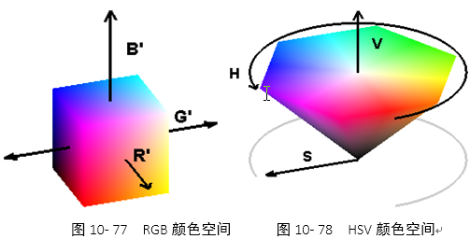
MATLAB GUI应用实战
(余胜威、吴婷、罗建桥)
第十章
10.5 图像颜色空间转换GUI设计
彩色图像处理中有许多彩色空间坐标系，最常见的是RGB空间。其余的还有HSV空间、YCrCb空间、YIQ空间和YUV空间等，这些都可以从RGB空间转换而来。在大多数情况下，图像信息是以RGB的颜色体系保存。
RGB彩色空间是一个立方体状彩色空间，如图10-77所示。
由于彩色图像是多光谱图像的一种特殊情况，对应于人类视觉的三基色即红、绿、蓝三个波段，是对人眼的光谱量化性质的近似，因此利用R、G、B三基色这三个分量来表征颜色是很自然的一种格式，而且多数的图像采集设备都是以CCD技术为核心，直接感知色彩的R、G、B三个分量，这也使得三基色模型成为图像成像、显示、打印等设备的基础，具有十分重要的作用。RGB颜色模型主要应用于CRT监视器和图形刷新设备中。

Slide 14
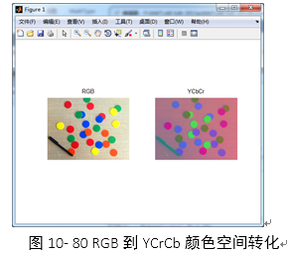
MATLAB GUI应用实战
(余胜威、吴婷、罗建桥)
第十章
YCrCb彩色模型是一种彩色传输模型，主要用于彩色电视信号传输标准方面，被广泛的应用在电视的色彩显示等领域中。这是由于YCrCb彩色空间模型具有如下的优点：
（1）YCrCb色彩格式具有与人类视觉感知过程相类似的构成原理。
（2）YCrCb色彩格式被广泛地应用在电视显示等领域中，也是许多视频压缩编码，如MPEG和JPEG等标准中普遍采用的颜色表示格式。
（3）YCrCb色彩格式具有与HSV等其他一些色彩格式相类似的将色彩中的亮度分量分离出来的优点。
（4）相比HSV等其他一些色彩格式，YCrCb色彩格式的计算过程和空间坐标表示形式比较简单。
（5）实验结果表明在YCrCb色彩空间中的肤色聚类特性比较好。

Slide 15
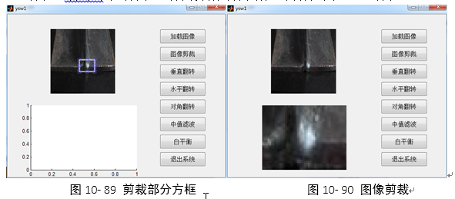
MATLAB GUI应用实战
(余胜威、吴婷、罗建桥)
第十章
10.6 图像灰度处理GUI设计
基于MATLAB的数字图像灰度处理软件研究，使用MATLAB软件提供的功能设计出一个可视化可操作的GUI界面，然后在界面的基础上植入以下功能：
（1）数字图像的裁减变换功能：图像裁减是将图像中某部分进行剪裁，得到用户感兴趣的目标。
（2）图像的水平，垂直镜像处理，镜像处理分为水平处理和垂直变换。
（3）数字图像处理的图像增强技术：将使用均值滤波器技术对图像进行一系列的降噪平滑处理，提高图像的视觉质量，凸显其某些特征。

Slide 16
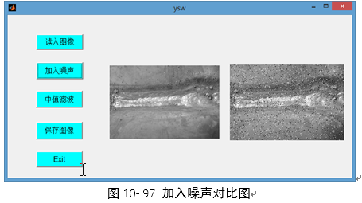
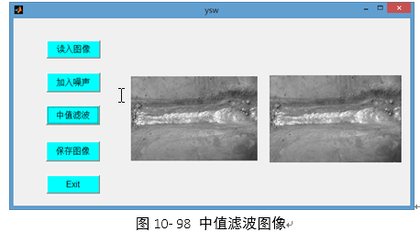
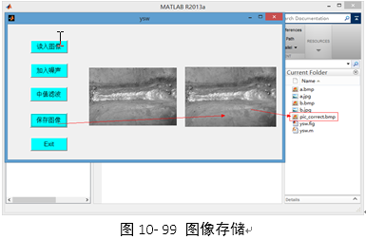
MATLAB GUI应用实战
(余胜威、吴婷、罗建桥)
第十章
10.7 图像滤波去噪GUI设计

Slide 17
MATLAB GUI应用实战
(余胜威、吴婷、罗建桥)
第十章
10.8 图像边缘检测GUI设计
图像边缘是图像中灰度不连续或急剧变化的所有像素的集合，集中了图像的大部分信息，是图像最基本的特征之一。边缘检测是后续的图像分割、特征提取和识别等图像分析领域关键性的一步，在工程应用中有着十分重要的地位。传统检测法通过计算图像各个像素点的一阶或二阶微分来确定边缘，图像一阶微分的峰值点或二阶微分的过零点对应图像的边缘像素点，较常见的检测算子有：Sobel、Prewitt和Canny等算子。

Slide 18
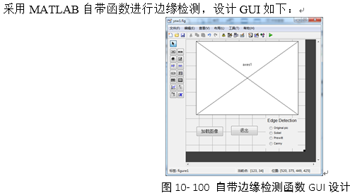
MATLAB GUI应用实战
(余胜威、吴婷、罗建桥)
第十章
10.8.4 MATLAB自带边缘检测设计

Slide 19
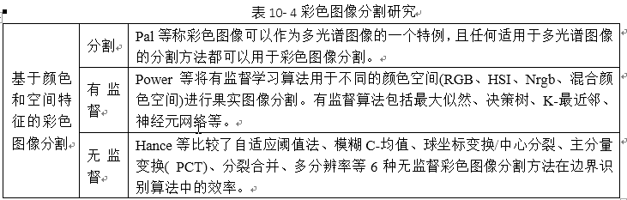
MATLAB GUI应用实战
(余胜威、吴婷、罗建桥)
第十章
10.9 彩色图像分割GUI设计
目前，彩色图像分割有多种分类方法，主要基于颜色和空间特征的分类问题，基于颜色和空间特征的。具体的彩色图像研究现状分析如表10-4所示，

Slide 20
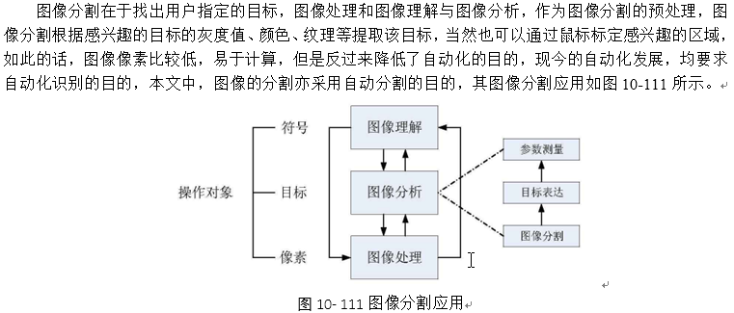
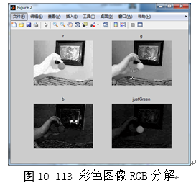
MATLAB GUI应用实战
(余胜威、吴婷、罗建桥)
第十章

Slide 21
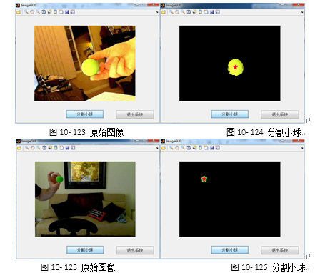
MATLAB GUI应用实战
(余胜威、吴婷、罗建桥)
第十章

Slide 22
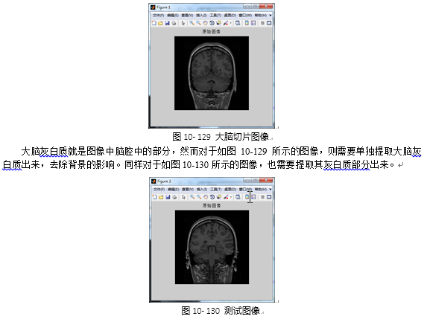
MATLAB GUI应用实战
(余胜威、吴婷、罗建桥)
第十章
10.10 医学图像分割GUI设计

Slide 23
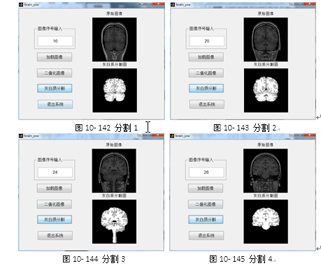
MATLAB GUI应用实战
(余胜威、吴婷、罗建桥)
第十章

Slide 24
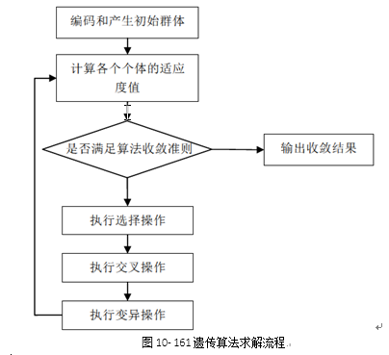
MATLAB GUI应用实战
(余胜威、吴婷、罗建桥)
第十章
10.12 遗传算法模型求解GUI设计
遗传算法是从代表问题可能潜在的解集的一个种群开始的，而一个种群则由经过基因编码的一定数目的个体组成。
遗传算法初代种群产生之后，按照适者生存和优胜劣汰的原理，逐代演化产生出越来越好的近似解，在每一代，根据问题域中个体的适应度大小选择个体，并借助于自然遗传学的遗传算子进行组合交叉和变异，产生出代表新的解集的种群。
遗传算法的求解流程如图10-161所示

Slide 25
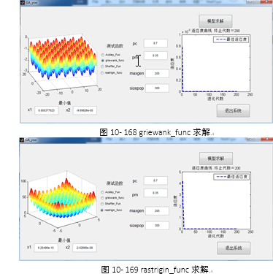
MATLAB GUI应用实战
(余胜威、吴婷、罗建桥)
第十章

Slide 26
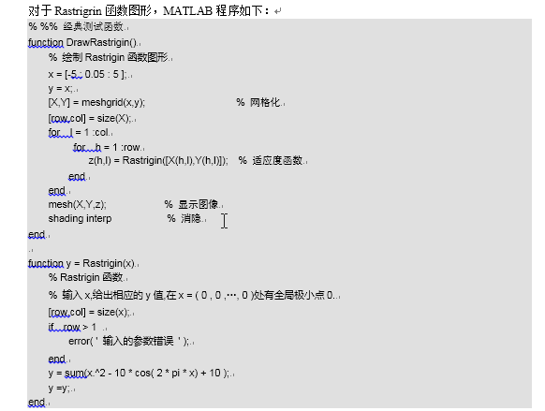
MATLAB GUI应用实战
(余胜威、吴婷、罗建桥)
第十章
10.14 Pareto多目标求解GUI设计

Slide 27
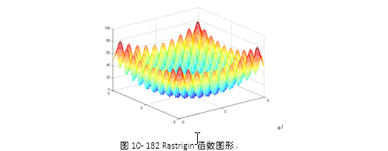
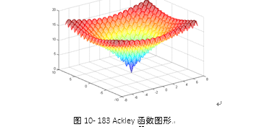
MATLAB GUI应用实战
(余胜威、吴婷、罗建桥)
第十章
程序运行结果如图10-182所示。
对于Ackley函数图形，

